Slide 1

Proyecto: Base de Datos para un Sistema de Votación Electrónica
Grupo17: Daniela Sanabria Mosquera

Slide 2
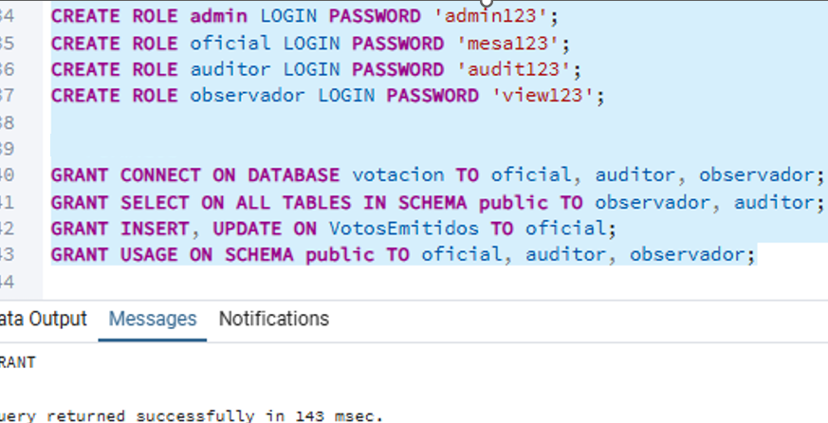
Creación Seguridad y Roles
Crea roles para acceso al sistema con distintas funciones.
CONNECT: pueden ingresar a la base de datos.
SELECT: pueden leer las tablas.I
NSERT, UPDATE: solo el rol oficial puede emitir o modificar votos.
USAGE: permite el uso del esquema.

Slide 3
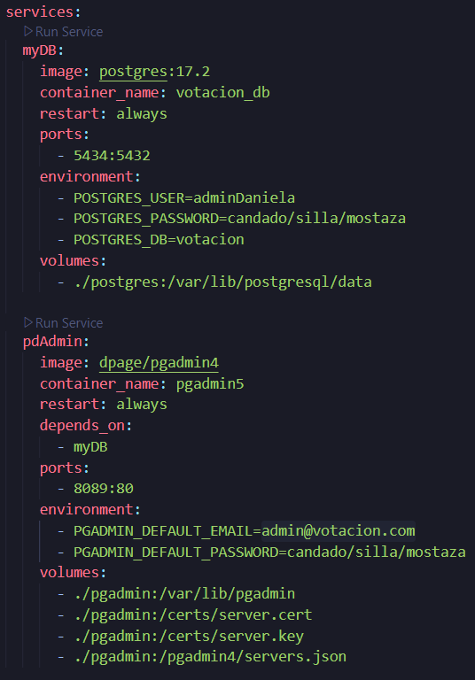
PREPARACIÓN DEL ENTORNO
Creamos el docker-compose.yml con las caracteristicas definidas.

Slide 4
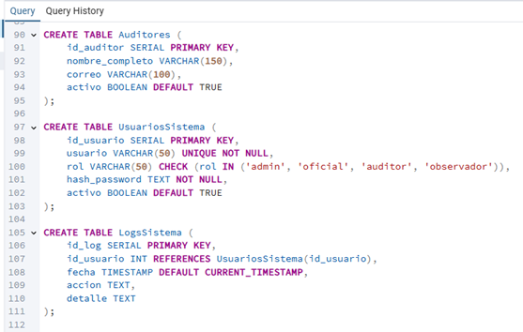
Creación
Base de datos votacion Tablas:
TiposEleccion
Elecciones
PartidosPoliticos
Candidatos
Votantes
PadronElectoral
CentrosVotacion
MesasElectorales
VotosEmitidos
ResultadosMesa
ResultadosCentro
ResultadosGenerales
Auditores
UsuariosSistema
LogsSistema

Slide 5
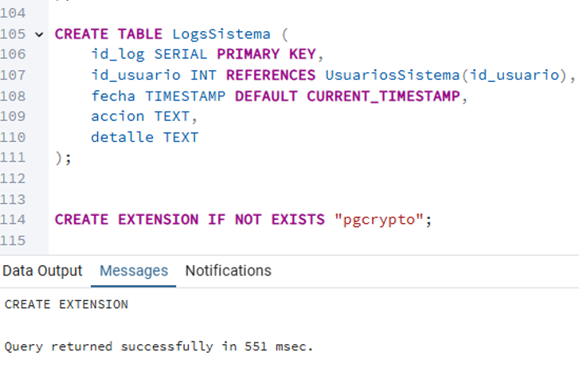
Creación
Activa la extensión pgcrypto, necesaria para:
Generar UUIDs con gen_random_uuid().
Cifrar contraseñas con crypt().

Slide 6
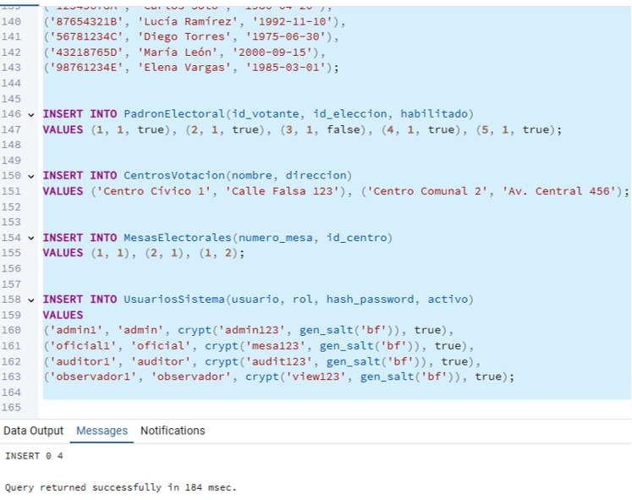
INSERCIONES
Realizamos las respectivas inserciones para cada una de las tablas con más de cinco datos.

Slide 7
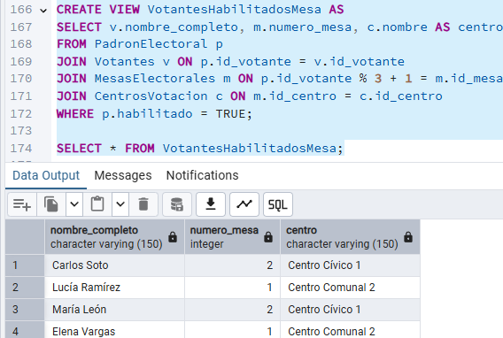
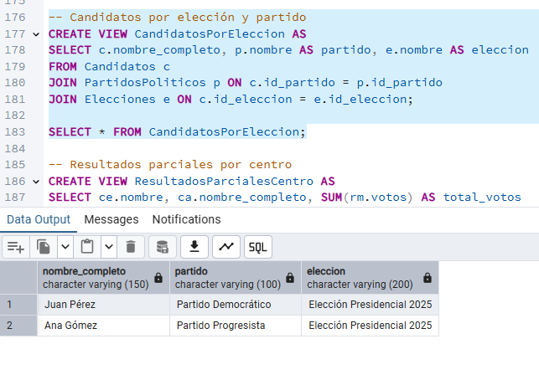
Vistas
Muestra los votantes habilitados y su mesa asignada según un cálculo (% 3 + 1).
Lista los candidatos con su partido y elección correspondiente.

Slide 8
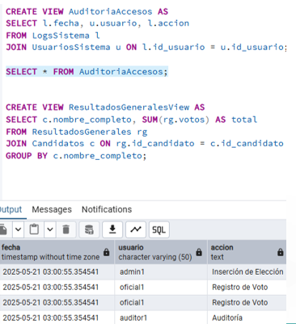
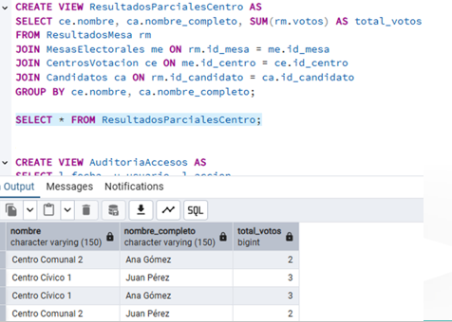
Permiten visualización de auditoría y resultados generales por candidato.
Muestra cuántos votos tiene cada candidato por centro.
Vistas

Slide 9
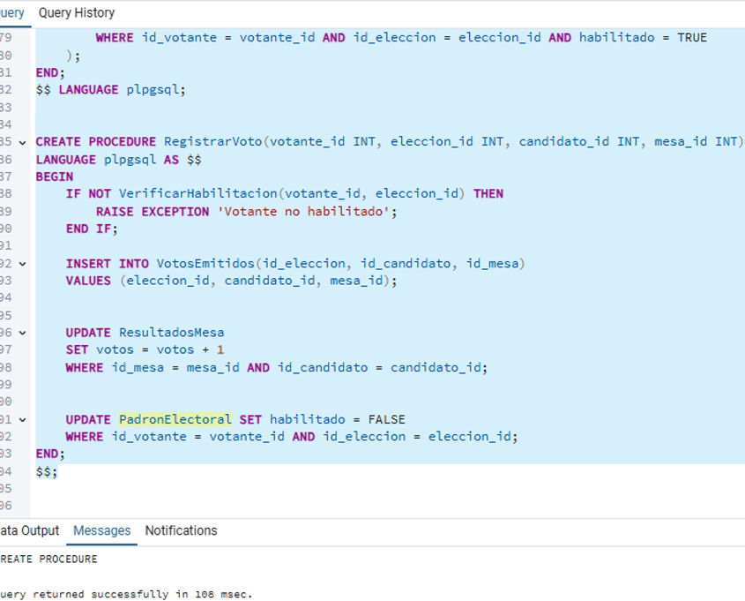
Proceso
Este procedimiento:
Verifica si el votante puede votar.
Registra el voto.
Incrementa el conteo en ResultadosMesa.
Marca al votante como no habilitado (evita que vote otra vez).

Slide 10
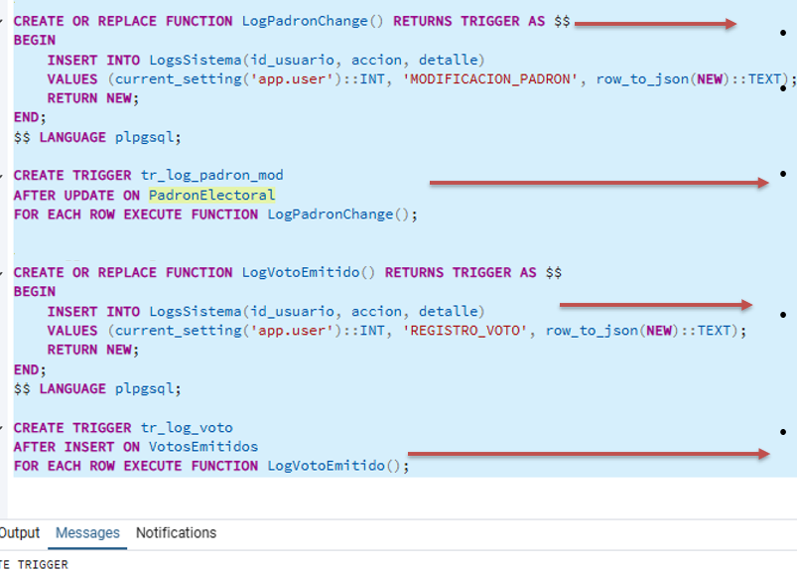
TRIGGER
Se ejecutará automáticamente cuando haya un cambio en el padrón electoral.
Usa row_to_json(NEW) para registrar los datos nuevos.
current_setting('app.user')::INT: obtiene el id del usuario activo (si se configura).
Se ejecuta después de cada actualización del padrón electoral.Genera una entrada en LogsSistema.
Guarda un registro cada vez que se emite un voto.
Se ejecuta automáticamente al registrar un voto.Guarda un log del evento.

Slide 11
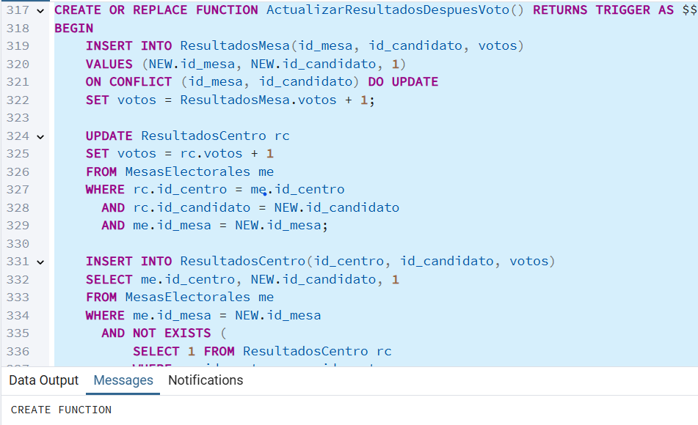
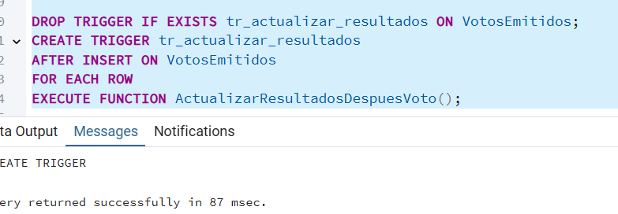
TRIGGER
Actualiza automáticamente las tablas de resultados (mesa, centro, generales) cuando se registra un voto.
Usa ON CONFLICT - DO UPDATE para evitar errores si ya existen registros.
Tiene relación con el anterior por cada vez que se inserta un nuevo voto, se actualizan automáticamente los resultados.

Slide 12

